Slide 1
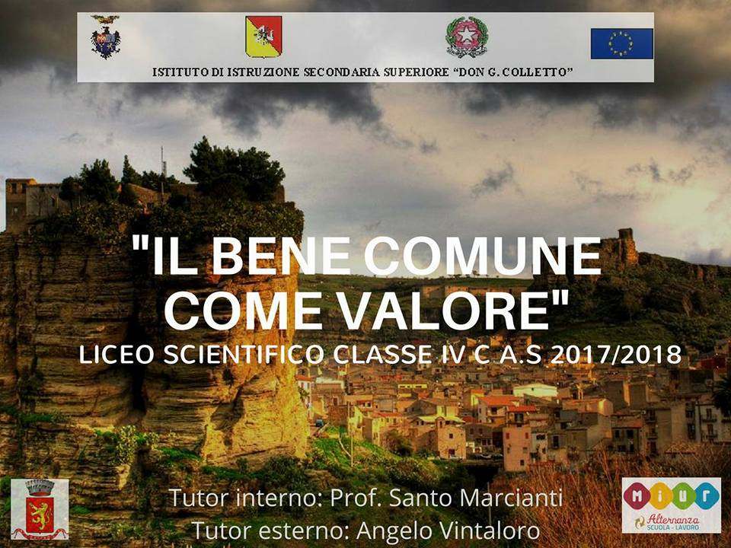

Slide 2
Il barocco a chiusa sclafani

Slide 3
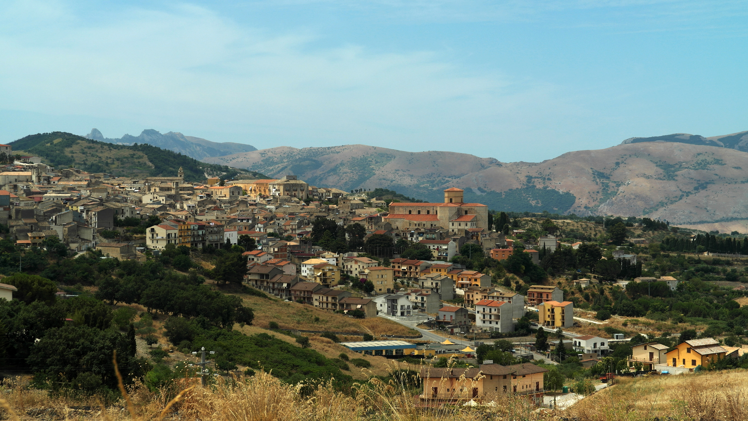
Chiusa sclafani
Comune della provincia di Palermo, situato a 658 metri sul livello del mare, posto al margine sud-occidentale dei cosiddetti "Monti Sicani", nella regione del corleonese, il territorio di Chiusa si estende nello spartiacque tra la Valle del fiume Belice e quella del fiume Sosio. Il borgo medievale fu fondato agli inizi del 1300 dal Conte Matteo Sclafani. Successivi signori della città furono Guglielmo I Peraltra, i Cardona, i Gioeni ed infine la famiglia Colonna che mantenne la signoria fino all'abolizione della feudalità, cioè fino al 1812.

Slide 4
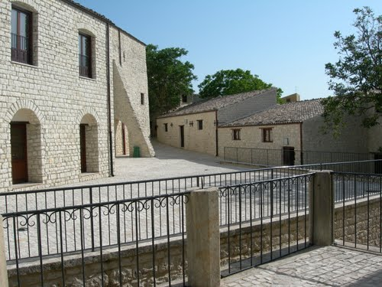
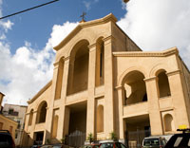
I monumenti:
Tra i monumenti civili cittadini occorre citare l'ottocentesco Palazzo Bonfiglio ed i resti del trecentesco Castello inglobati in successive costruzioni. Tra i monumenti sacri cittadini occorre ricordare innanzitutto la Chiesa Madre intitolata a San Nicolò di Bari. La Chiesa è il frutto di varie fasi di costruzione: l'edificazione originaria risale al XIV secolo mentre tra la fine del 1700 e l'inizio del 1800 fu effettuata una successiva fase di ricostruzione. Al suo interno si possono ammirare, ad esempio, tre pannelli seicenteschi raffiguranti l'Annunciazione, l'Adorazione dei Magi e la Trasfigurazione. Interessante è anche la Chiesa intitolata a Santa Caterina contenente, tra l'altro, il cinquecentesco trittico raffigurante la Madonna col Bambino e Santi. Infine occorre ricordare il complesso della Badia delle Benedettine - dal bel portale barocco e comprendente anche l'ex Chiesa della Santissima Annunziata ed il seicentesco complesso dei Padri Olivetani.

Slide 5
Oltre i monumenti prima citati, è necessario ricordare due chiese che risultano essere, grazie alla loro bellezza, di rilievo all’interno del paese e queste sono la Chiesa di Santa Maria la quale possiede la facciata in stile barocco e la Chiesa di San Sebastiano che invece presenta questo stile al suo interno.

Slide 6
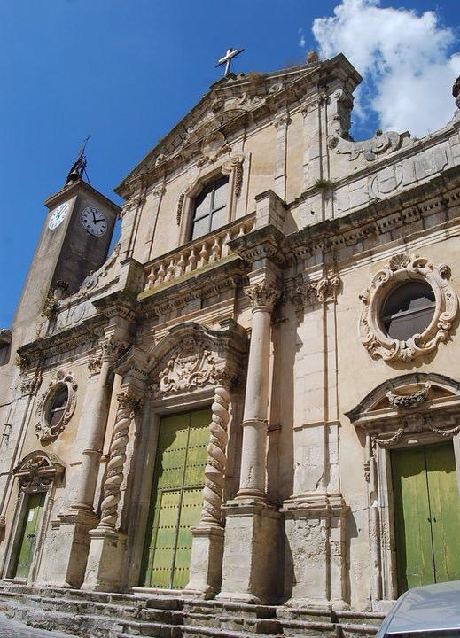
Chiesa di santa maria:
La chiesa di Santa Maria Assunta sorse nel centro di Chiusa Sclafani nella prima metà del secolo quindicesimo. Nel 1532 venne concessa ai Padri Domenicani fino all’ anno 1633, in cui l’abbandonarono per dissidi avuti con la confraternita. La Chiesa attrae per il suo stupendo prospetto barocco. L’ interno è diviso in 3 navate separate tra loro da sette colonne in pietra, di forma circolare. Il portale centrale, fiancheggiato da due colonne tortili, è sormontato da un timpano curvilineo riccamente ornato. Al di sopra dei due ingressi minori si aprono due finestre uguali con cornici di gusto tardo manieristico. Nel presbiterio si trovano tre tele. La prima a sinistra mostra Maria morente circondata dagli apostoli, quella a destra la sepoltura della Vergine. Entrambe furono realizzate da Federico Panepinto (1842). La tela centrale raffigura l’ Assunzione di Maria, sostenuta da due angeli. Nella navata sinistra si trovano una tela raffigurante il battesimo di Gesù del Panepinto, un arazzo di scuola fiamminga del sedicesimo secolo di autore ignoto raffigurante la “Deposizione della Croce” e la “Madonna Addolorata” di Vincenzo Genovese. All’ altare della navata destra è collocata la statua lignea di San Giuseppe con in braccio Gesù Bambino attribuita alla scuola del Bagnasco, così come il gruppo ligneo dalla Vergine del Rosario e San Domenico, di realistica fattura.

Slide 7
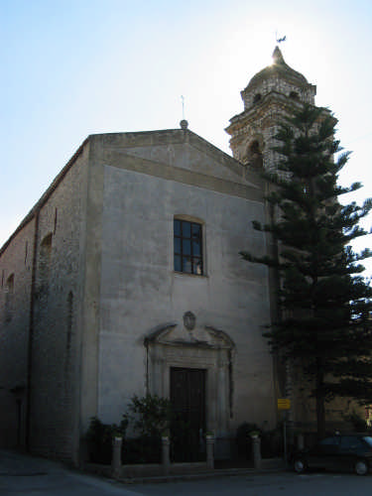
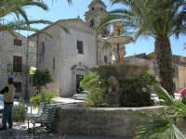
La chiesa di san sebastiano:
La chiesa di S. Sebastiano è situata nella piazza del castello di Chiusa Sclafani.
Fondatore della chiesa fu il sacerdote Paolo Paternostro. La fabbrica fu eseguita in quattro anni dal 1623 al 1627 sotto la signoria di Marco Antonio Colonna.
Per un certo periodo di tempo la chiesa fu il Pantheon della famiglia Colonna: due sarcofagi dei principi Colonna, infatti erano sistemati nelle cappelle, ai lati della balaustra, oggi aboliti e trasformati in stipi.
Esternamente si presenta molto semplice ma all’interno la sua unica navata è arricchita da pregevoli stucchi di scuola serpottiana.

Slide 8
Entrando nella chiesa si osserva una leggiadra ben composta ed ordinata di bassorilievi, colonne eleganti, statue di considerevole manifattura e soprattutto un notevole numero di svolazzanti e grassocci putti dall’aspetto furbesco. In alto nelle chiavi degli archi degli altari laterali quattro quadri stanno ad indicare la “Presentazione al tempio”, l’ “Apoteosi di San Gaetano”, il “Martirio di San Bartolomeo”, il “Martirio di San Lorenzo”. Ai fianchi degli altari dentro la nicchia si trovano le statue dei San Nicola, Sant’Agostino, San Matteo, San Tommaso che si alternano con otto statue attestanti allegorie tra le virtù cristiane. Nel fondo al centro del grande altare è posta la statua lignea di San Sebastiano d’autore ignoto, arricchita da un reliquiario incastrato nel petto e contenente del sangue e un pezzetto di osso del Santo, ai lati le statue di San Giovanni Battista e San Giovanni Evangelista. Invece si trovano nel soffitto varie pitture rappresentanti la vita di San Sebastiano che riceve la nomina di capitano delle guardie pretoriane dalle mani dell’imperatore Diocleziano, vita e miracoli di San Sebastiano, battesimo e supplizio del Santo dipinto da Francesco Lo Cascio e Giuseppe Messina di Chiusa.Sclafani.

Slide 9
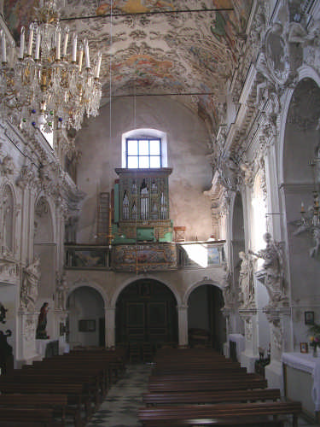
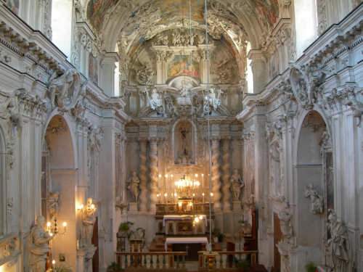
Alcune foto relative all’interno della chiesa:

Slide 10
  FINE!
REALIZZATO DA:
PALISI BERNARDO E LUCIA.

